Slide 1
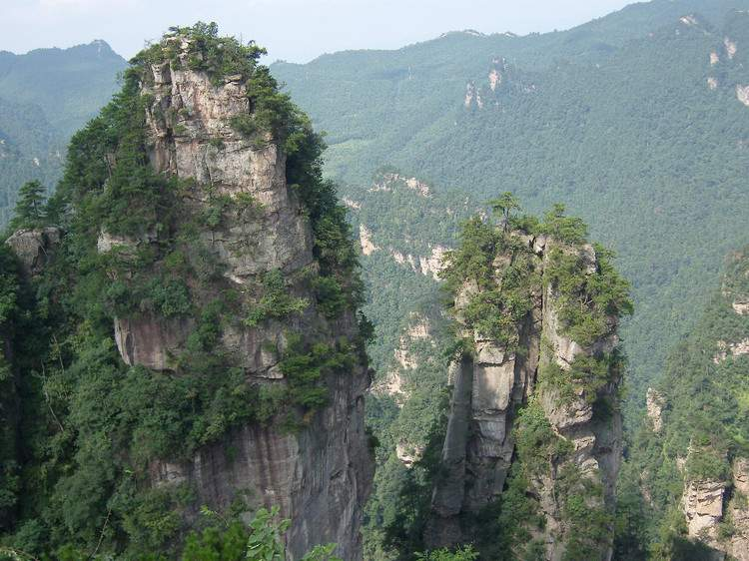

15 天游峰的扫路人
东郭中心小学 武明钛

Slide 2

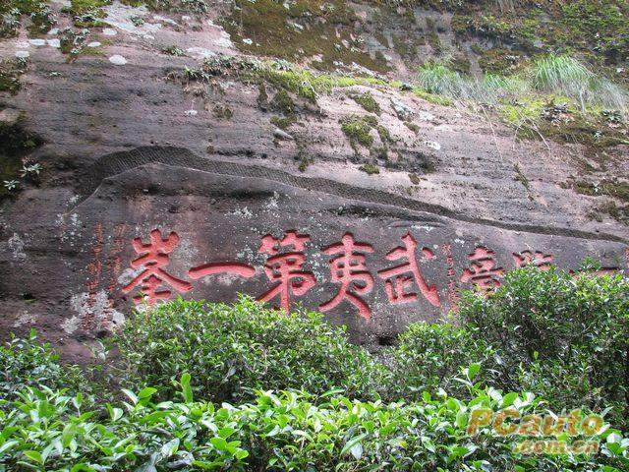
东郭中心小学 武明钛

Slide 3
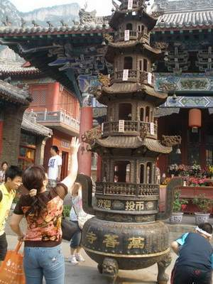
东郭中心小学 武明钛

Slide 4
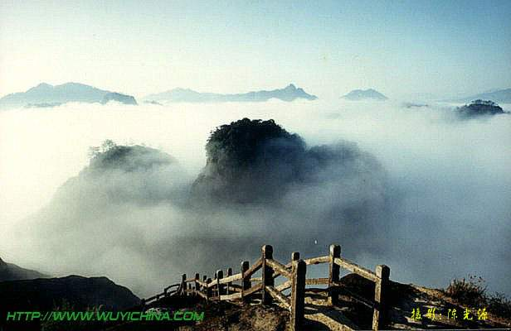
东郭中心小学 武明钛

Slide 5
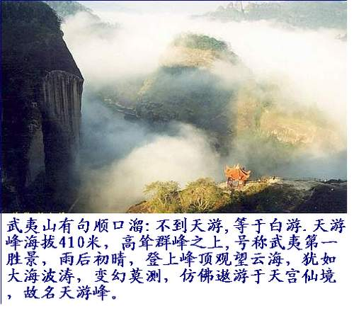
东郭中心小学 武明钛

Slide 6
攀登 瘦削 运动鞋
气喘吁吁 慈善 宿鸟
颇有节奏 武夷山 沏茶
炯炯有神 傍晚 伴随静寂 险峰 自在悠闲
东郭中心小学 武明钛

Slide 7
东郭中心小学 武明钛
有感情地朗读佳句：
1.九百多级石梯，像一根银丝从空中抛下来，在云雾中飘飘悠悠，仿佛风一吹就能断掉似的。
2.茶，很热，很香，仿佛一股暖流，很快把我们俩的心灵沟通了。
3.我紧紧抓住他的双手说：“30年后，我再来看您！”

Slide 8
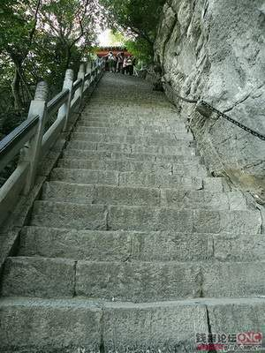

Slide 9

东郭中心小学 武明钛

Slide 10

东郭中心小学 武明钛

Slide 11
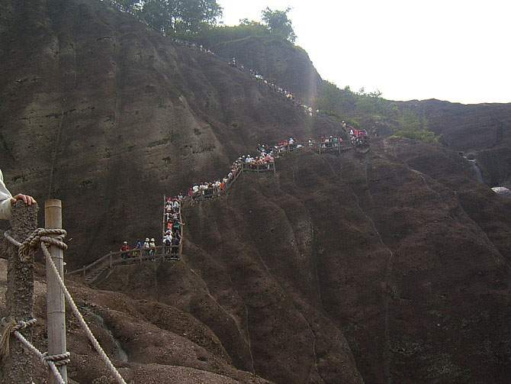
东郭中心小学 武明钛

Slide 12
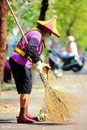
自学提示：
东郭中心小学 武明钛
找出课文中描写扫路人的句子，仔细读读，从中看到了一位怎样的老人，在课文中空白的地方作批注。（提示：抓住人物的外貌、语言、神态、动作的描写）

Slide 13
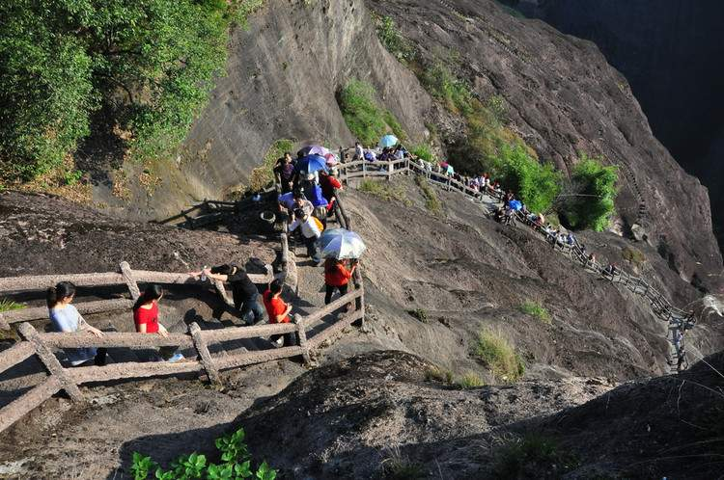
东郭中心小学 武明钛

Slide 14
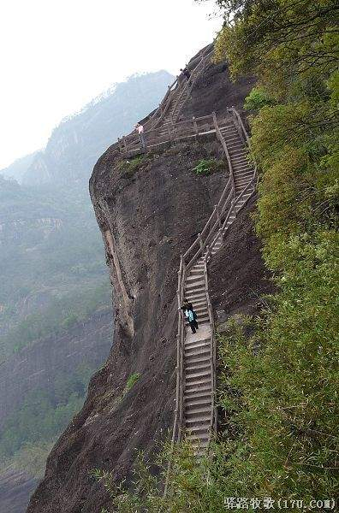
东郭中心小学 武明钛

Slide 15
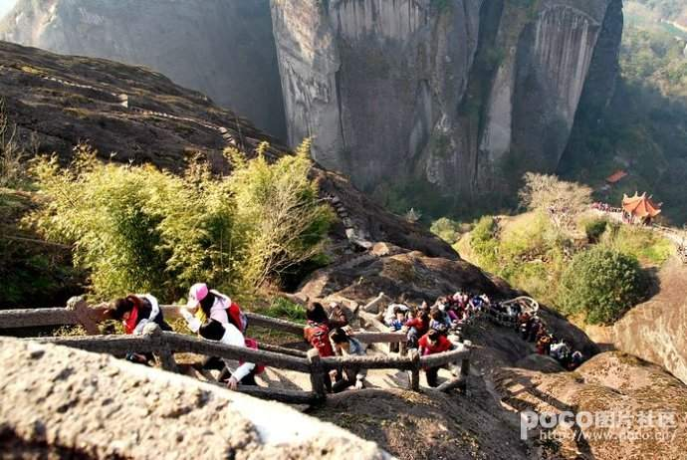

Slide 16
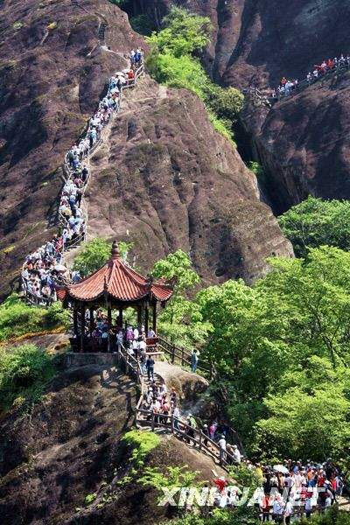

Slide 17
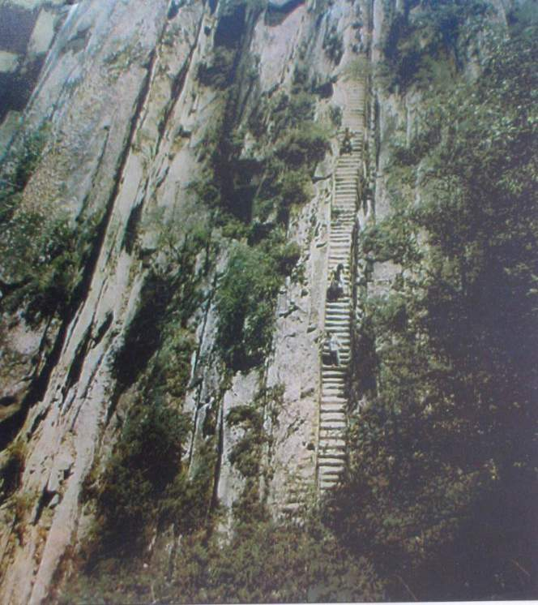

Slide 18

我循声迎了上去，及至到了眼前，才看清是一位精瘦的老人。他身穿一套褪色的衣服，足登一双棕色的运动鞋，正用一把竹扫帚清扫着路面。

Slide 19
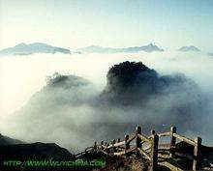
东郭中心小学 武明钛
天游峰—武夷山的第一险峰。 九百多级石梯，像一根银丝从空中抛下来，在云雾中飘飘悠悠，仿佛风一吹就能断掉似的。 那天，我终于顺着这根银丝上了峰顶，心里好不得意。

Slide 20
人的一生要充满笑声和快乐，这才是完美的一生。
乐观一些，生活永远都会对你微笑!

Slide 21
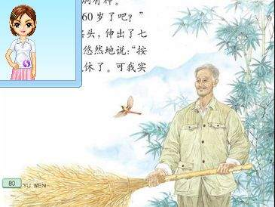

老人摇摇头，伸出了七个指头，然后悠然地说：“按说，我早该退休了。可我实在离不开这里：喝的是雪花泉的水，吃的是自己种的大米和青菜，呼吸的是清爽的空气，而且还有花鸟作伴，我能舍得走吗？”

Slide 22
“30年后，我照样请您喝茶！”说罢，老人朗声大笑，。笑声惊动了竹丛里的一对宿鸟，它们扑棱棱地飞了起来，又悄悄地落回原处。这充满自信、豁达开朗的笑声，一直伴随我回到住地。

Slide 23

东郭中心小学 武明钛
课堂练习
年过七旬
天游峰的扫路人虽然（ ）， 但是他具有（ ）的人生态度和（ ）的精神。因此使作者产生了对天游峰的扫路人（ ）思想感情。我们在今后的学习中也应有这位老人的（ ）的精神。
自信、开朗、豁达
自强不息
敬佩
自强不息

Slide 24
东郭中心小学 武明钛
填空：
本文讲述的一位老人已有（ ）岁了，他每天早晨（ ），傍晚（ ）。他早该退休了，可他觉得实在离不开这里：他喝的是（ ），吃的是（ ），呼吸的是（ ），而且还有（ ）作伴。这是一位（ ）的老人，作者从内心敬佩他。

Slide 25

再见

